Slide 1
화면 설계서!!!!
프로젝트5
이조오오오오오오온
2조오오오오오으아아으아으아으아ㅡ아으ㅏ으아

Slide 2

[ 화면설계 ] 메인 페이지 – 사용자
화면코드
hj_user_w_main
1. 네비게이션 바
2. 슬라이드 형식 배너
# | 기능
1 | 네비게이션 바 - 로고, 프로젝트 오픈 신청, 펀딩, 스토어 이동을 위한 드롭다운 메뉴, 회원가입, 로그인 버튼, 알림 버튼
2 | 슬라이드 형식 배너 - 광고형식, 관리자가 등록
3 | 추천 프로젝트 리스트 - 관리자가 선택한 프로젝트, 마감 직전 프로젝트, 리워드 또는 펀딩 성공 상품
3. 추천 프로젝트 리스트

Slide 3
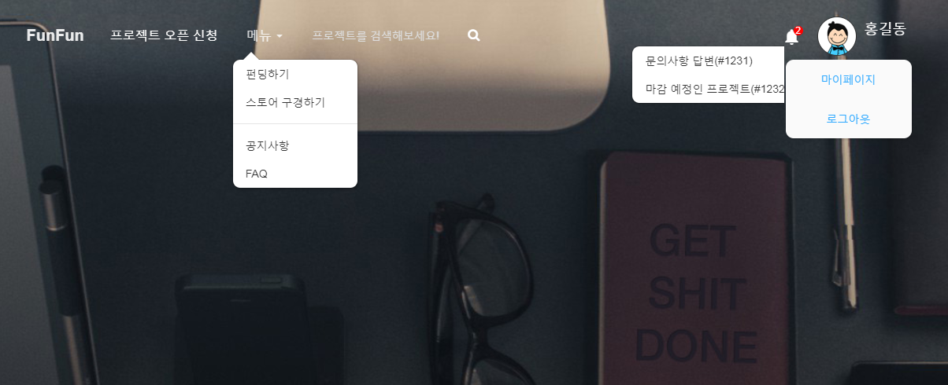
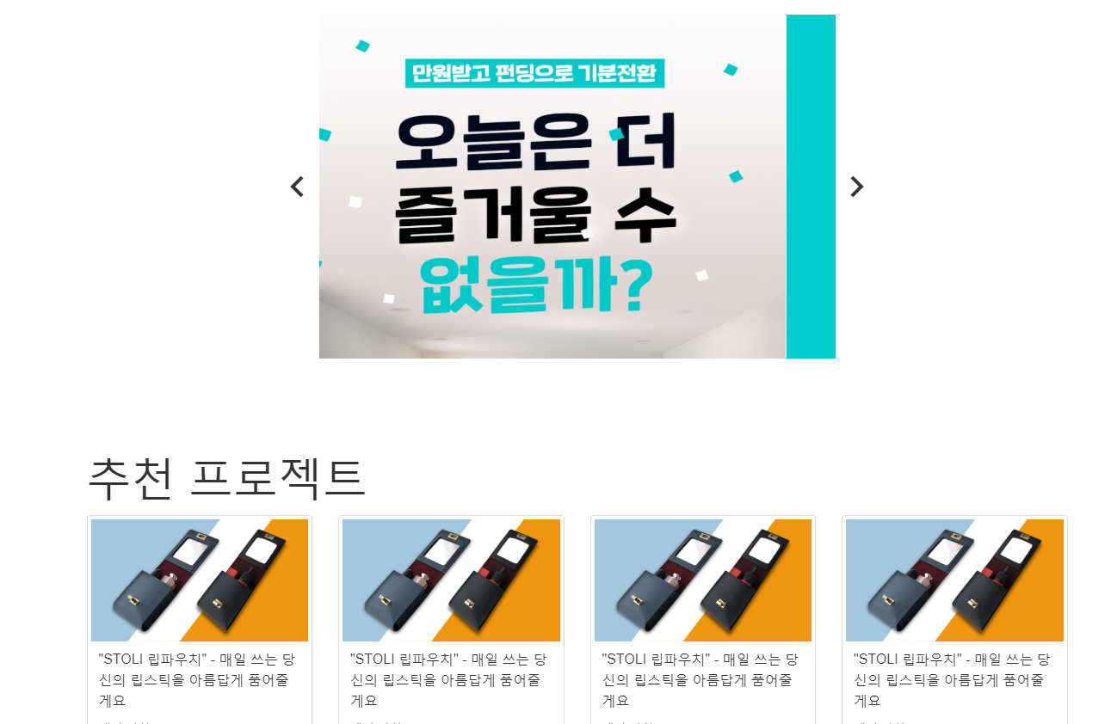
[ 화면구현 ] 메인 페이지 - 사용자
네비게이션 메뉴
로그인 – 세션으로 구현
각 메뉴로 이동할 수 있는 버튼
바로 프로젝트 검색결과를 확인할 수 있는 검색 바
내가 문의한 사항에 답변이 달리거나 찜한 프로젝트의 마감일이 3일 남았을 때 알리는 알림창
마이페이지, 로그아웃으로 이동할 수 있는 버튼
추천 프로젝트
회원의 관심 카테고리에 따라 추천 프로젝트 표시
스크롤 움직일 시 계속 로딩

Slide 4
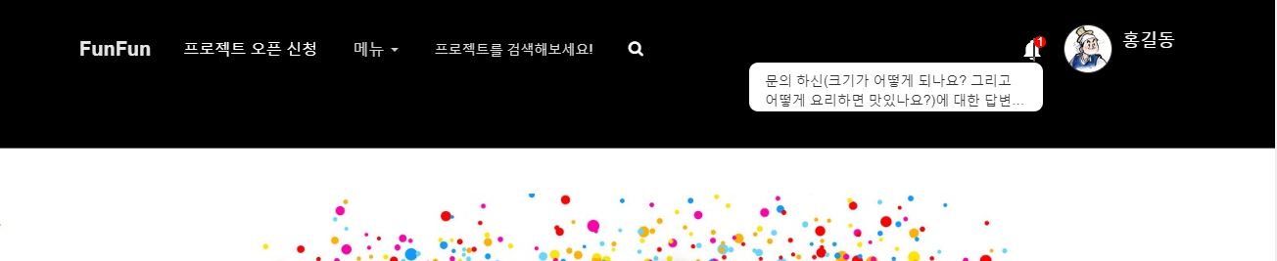
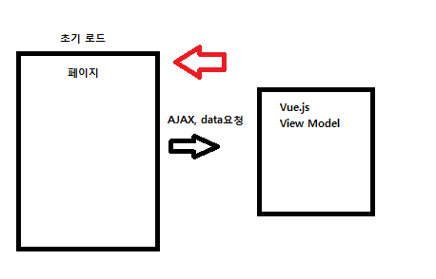
[ 화면구현 ] 메인 페이지 - 사용자
알림 기능 구현
내가 문의한 내용에 답변이 달리는 경우 알림 →알림 클릭 시 내가 질문한 프로젝트 또는 스토어의 상품 페이지로 이동
내가 관심 프로젝트로 등록한 프로젝트의 마감일이 7일 미만으로 남았을 때 알림 →알림 클릭 시 내가 관심 프로젝트로 등록한 프로젝트의 상세 페이지로 이동
알림에는 확인 컬럼을 추가하여 확인 한 경우, 더 이상 알림이 뜨지 않도록 구현 예정
Data 요청 부분을 setInterval에 추가하여 페이지 이동 없이 5초마다 지속적으로 알림을 수신하도록 구현 예정

Slide 5
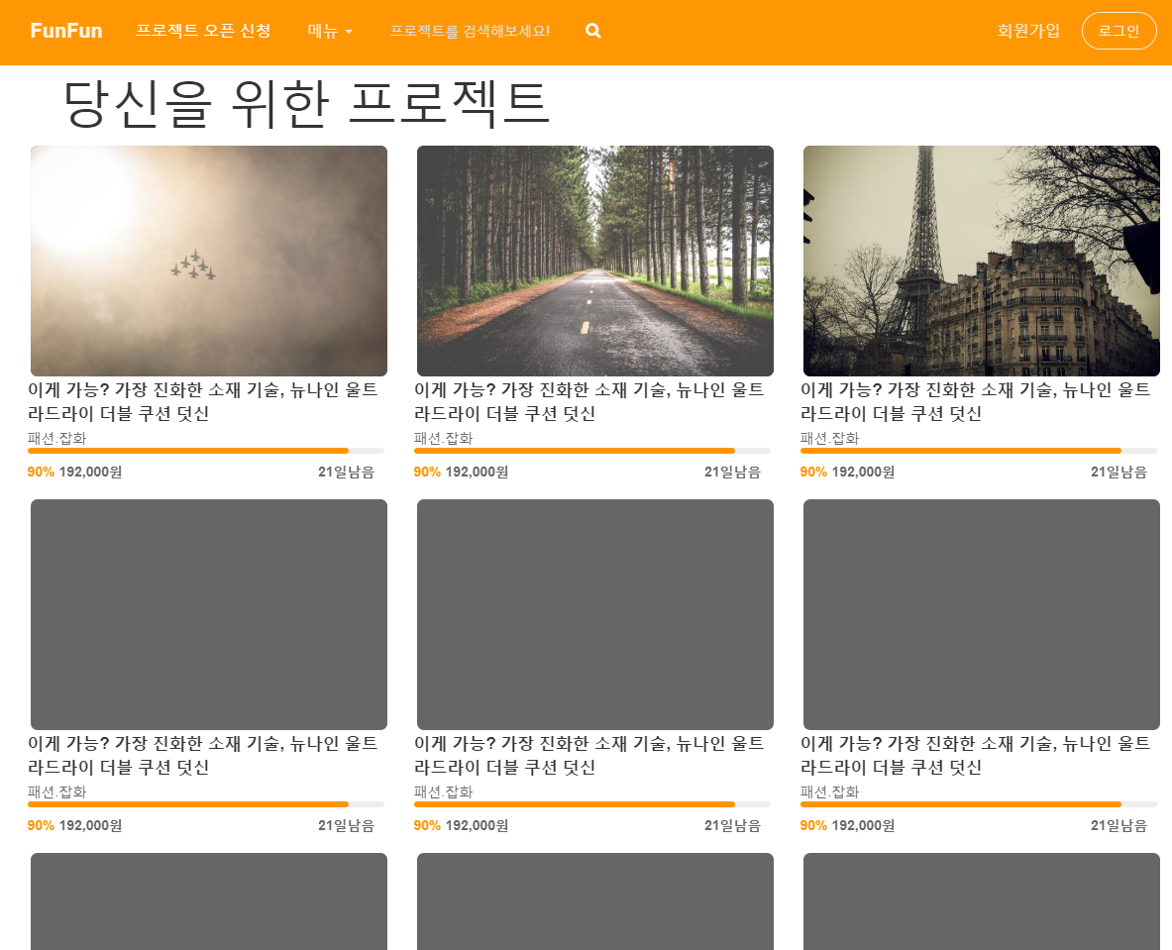
[ 화면구현 ] 메인 페이지 - 사용자
스크롤을 통한 페이징 구현
스크롤이 창의 끝에 닿으면 새로운 프로젝트 로딩
이미지는 화면에 나타났을 때 로딩(LazyLoading)

Slide 6
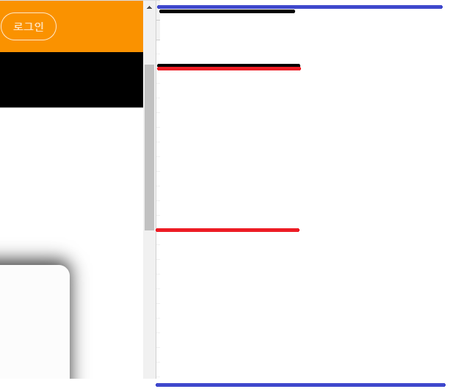
[ 화면구현 ] 메인 페이지 - 사용자
스크롤이 창의 끝에 닿는 경우 감지
scrollTop : 상단부터 스크롤 이동 거리
clientHeight : 사용자의 화면 크기가 차지하는 스크롤 거리
scrollHeight : 페이지의 총 스크롤 크기
scrollTop+clientHeight >= scrollHeight 인경우 서버에 AJAX를 통해 JSON 데이터 요청 -> ViewModel data에 리스트 삽입
scrollTop
clientHeight
scrollHeight

Slide 7
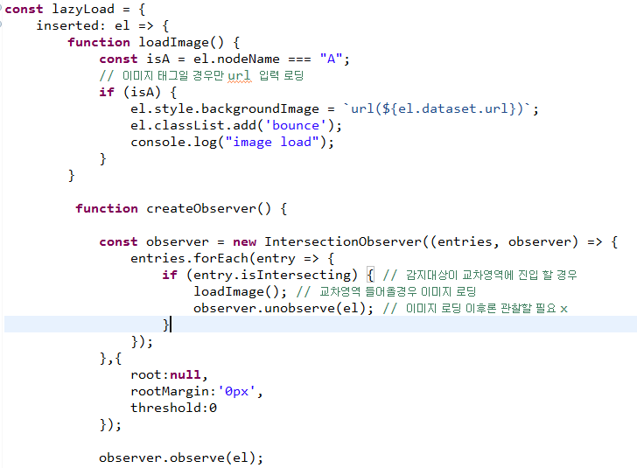

[ 화면구현 ] 메인 페이지 - 사용자
이미지는 화면에 보이는 순간부터 로딩하여 UX 향상
Javscript IntersectionObserver 객체 이용하여 이미지를 보는 순간 감지
Vuejs를 이용하여 Custom directive(lazyload)를 제작
돔에 추가됨과 동시에 IntersectionObserver객체가 해당 element 감시->elemen가 사용자의 화면에 보이는 순간 데이터 로딩 -> 감시해제

Slide 8
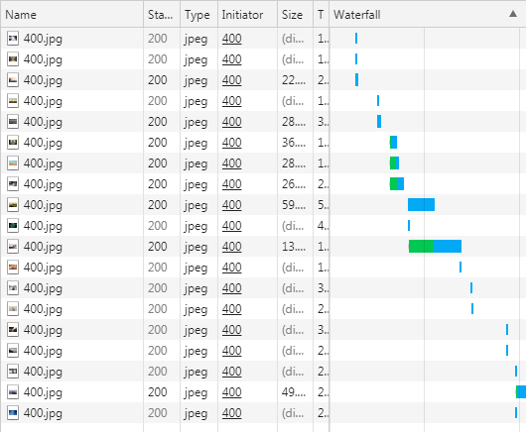
[ 화면구현 ] 메인 페이지 - 사용자
이미지는 화면에 보이는 순간부터 로딩하여 UX향상
Javscript IntersectionObserver 객체 이용하여 이미지를 보는 순간 감지
Vuejs를 이용하여 Custom directive(lazyload)를 제작
돔에 추가됨과 동시에 IntersectionObserver객체가 해당 element 감시->elemen가 사용자의 화면에 보이는 순간 데이터 로딩 -> 감시해제
데이터는 15개를 한번에 받아오지만, 스크롤이 내려가면서 이미지 3장씩 로딩

Slide 9
[ 화면설계 ] 회원가입 페이지 – 사용자
화면코드
Hj_user_w_signup
회원가입 폼
이메일 입력 [ ]
이름 입력 [ ]
비밀번호 입력 [ ]
비밀번호 확인 [ ]
관심 카테고리 설정 [ ]
[회원 가입]
# | 기능
1 | 회원가입 폼 - 이메일, 이름, 비밀번호, 관심 카테고리를 입력하여 회원 가입.
2
3
4
5

Slide 10
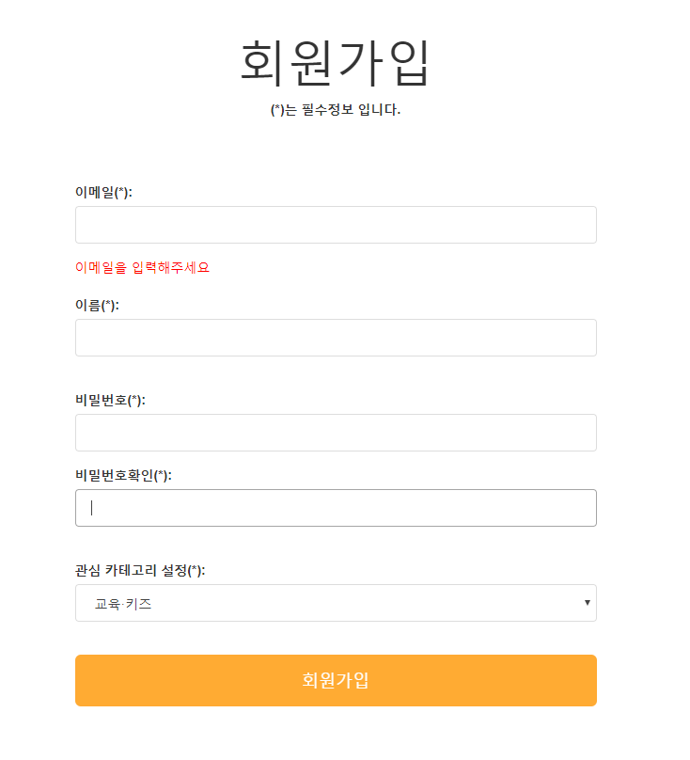
[ 화면구현 ] 회원가입 페이지 - 사용자
이메일 검증
이메일을 입력하고 Focusout 시 이메일 중복 확인
정규 표현식을 사용하여 이메일 형식이 올바른지 확인
비밀번호 검증
비밀번호가 8~20자 문자와 숫자의 조합인지 정규표현식을 통해 확인
입력한 비밀번호와 비밀번호확인이 일치하는지 확인
필수정보 입력검증
필수정보가 모두 채워졌는지 검증

Slide 11
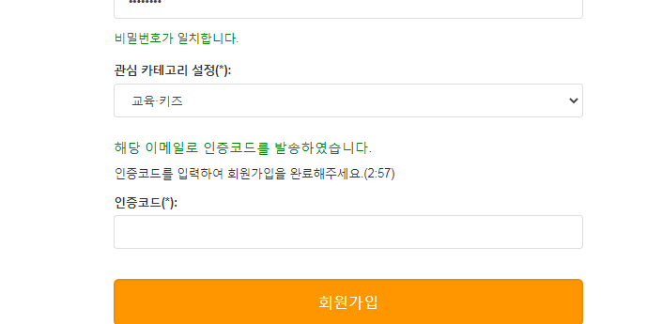
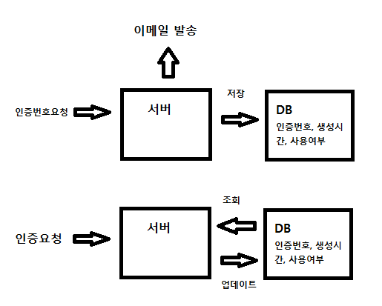
[ 화면구현 ] 회원가입 페이지 - 사용자
이메일 인증
회원 가입 요청 시 해당 이메일로 인증번호 발송
인증번호를 확인하여 회원가입 완료
인증과정
인증번호 요청 시, 랜덤한 인증번호를 생성하고 이메일 발송 및 DB에 인증번호, 생성시간, 사용여부를 이메일정보와 함께 저장.
인증 요청 시 이메일 정보로 가장 최근에 등록된 데이터를 불러온 후 값 비교, 일치 시 인증 후 사용여부 ‘Y’로 업데이트, 혹은 3분의 시간이 초과한 경우 사용여부를 ‘Y’로 업데이트

Slide 12
ㅇ
[ 화면설계 ] 로그인 페이지 – 사용자
화면코드
Hj_user_w_login
1. 로그인
# | 기능
1 | 로그인 - 아이디(가입 시 사용한 이메일)와 비밀번호를 입력하여 로그인, 아이디/비밀번호 찾기 버튼을 눌러 찾기 페이지로 이동
2
3
4
5
아이디 입력
비밀번호 입력
아이디/비밀번호 찾기
로그인

Slide 13
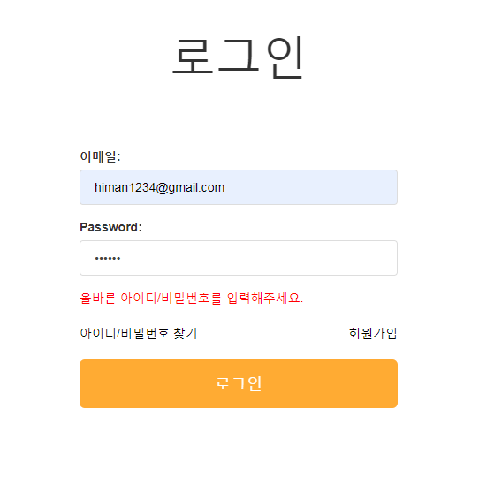
[ 화면구현 ] 로그인 페이지 - 사용자
이메일 및 비밀번호 검증
이메일을 입력하고 비밀번호를 입력한 후 로그인 클릭 시, JqueryAJAX를 통해서 이메일, 비밀번호 일치 여부 확인 후 일치하지 않으면 알림
일치하는 경우 세션에 회원정보를 저장하고 메인페이지로 이동

Slide 14
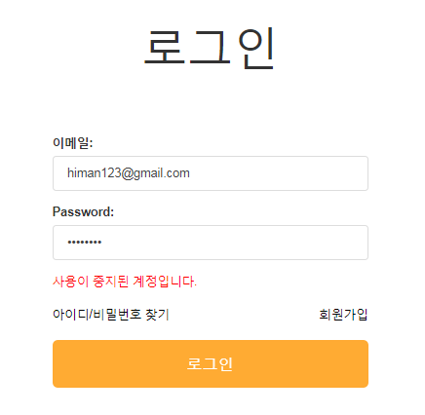
[ 화면구현 ] 로그인 페이지 - 사용자
이메일 및 비밀번호 검증
회원 테이블에 Active라는 Date형식 칼럼을 추가하여 현재날짜보다 Date가 앞서면 로그인이 되지 않도록 정지 및 탈퇴 기능 구현

Slide 15
ㅇ
[ 화면설계 ] 아이디/비밀번호 찾기 페이지 – 사용자
화면코드
Hj_user_w_findAccount
아이디찾기 | 비밀번호찾기
가입 시 등록한 이메일 주소 입력
# | 기능
1 | 아이디 찾기 - 가입 시 입력한 이메일 주소를 입력하여 가입 여부 확인
2
3
4
5
확인

Slide 16
ㅇ
[ 화면설계 ] 아이디/비밀번호 찾기(비밀번호 찾기)– 사용자
화면코드
Hj_user_w_findAccount
아이디찾기 | 비밀번호찾기
가입 시 등록한 이메일 주소 입력
# | 기능
1 | 비밀번호 찾기 가입 시 등록한 이메일 입력 시 임시비밀번호 발송
2
3
4
5
확인

Slide 17
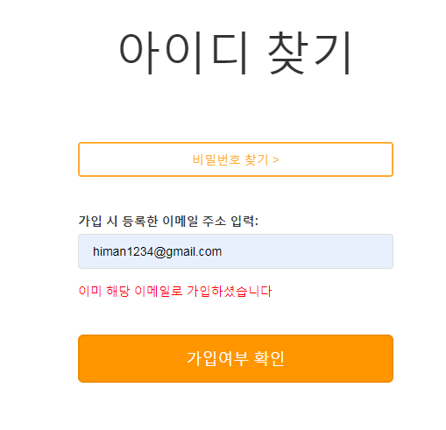
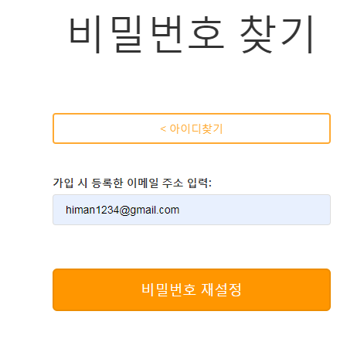
[ 화면구현 ] 아이디/비밀번호 찾기 - 사용자
아이디 찾기 및 비밀번호 찾기
한 화면에서 페이지 이동 없이 아이디 찾기와 비밀번호 찾기를 사용하기 위해서 Vue.js 이용
아이디 찾기의 경우 가입 시 등록한 이메일 주소를 입력하고, 가입여부 확인하면 가입여부 표시
비밀번호 찾기는 가입 시 등록한 이메일 주소를 입력하고, 비밀번호 재설정을 클릭하면 팝업창이나 모달창이 호출되지 않고, 입력창 아래에 새로운 Input태그가 생성되어 재설정할 수 있도록 구현 예정..

Slide 18
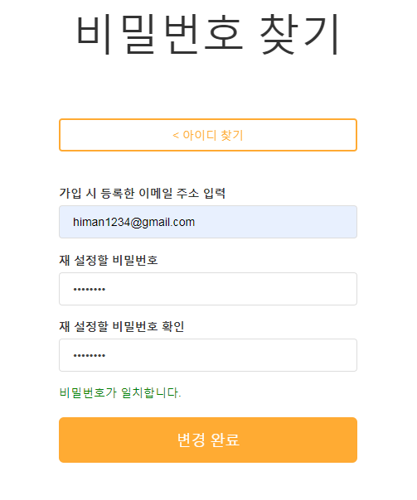
[ 화면구현 ] 아이디/비밀번호 찾기 - 사용자
비밀번호 찾기
한 화면에서 페이지 이동 없이 아이디 찾기와 비밀번호 찾기를 사용하기 위해서 Vue.js 이용
아이디 찾기의 경우 가입 시 등록한 이메일 주소를 입력하고, 가입여부 확인하면 가입여부 표시
비밀번호 찾기는 가입 시 등록한 이메일 주소를 입력하고, 비밀번호 재설정을 클릭하면 팝업창이나 모달창이 호출되지 않고, 입력창 아래에 새로운 Input태그가 생성되어 재설정할 수 있도록 구현
이메일인증 추가 예정

Slide 19
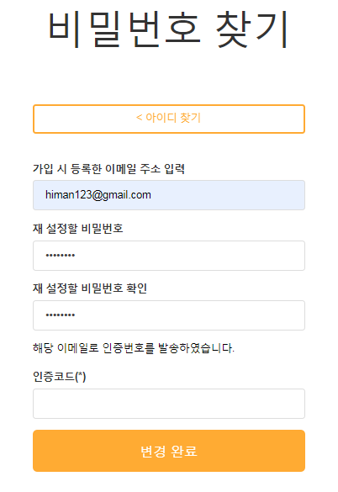
[ 화면구현 ] 아이디/비밀번호 찾기 - 사용자
비밀번호 찾기
회원가입과 마찬가지로 비밀번호 찾기에도 이메일 인증 기능 추가

Slide 20
[ 화면설계 ] 회원 관리 – 회원목록 – 관리자
1. 네비게이션 바
화면코드
Hj_admin_w_users
2. 관리자
메뉴
3. 회원목록 테이블
# | 기능
1 | 네비게이션 바 - 로그인 중인 아이디 확인, 프로필 아이콘 클릭하여 로그아웃
2 | 관리자 메뉴 - 다른 관리자 메뉴(회원 관리, 메이커 관리, 프로젝트 관리, 스토어 관리, 고객센터 관리, 관리자 관리)로 이동 가능한 버튼 제공
3 | 회원목록 테이블 - 회원가입 시 입력한 데이터 표시, 클릭 시 회원 상세 페이지로 이동.
4
5
회원 번호 | 이름 | 이메일 | 휴대폰 | 관심 카테고리

Slide 21
[ 화면설계 ] 회원 관리 – 회원 상세정보 – 관리자
1. 네비게이션 바
화면코드
Hj_admin_w_users_detail
2. 관리자
메뉴
3. 회원 상세정보
# | 기능
1 | 네비게이션 바 - 로그인 중인 아이디 확인, 프로필 아이콘 클릭하여 로그아웃
2 | 관리자 메뉴 - 다른 관리자 메뉴(회원 관리, 메이커 관리, 프로젝트 관리, 스토어 관리, 고객센터 관리, 관리자 관리)로 이동 가능한 버튼 제공
3 | 회원 상세정보 간단한 회원정보 표시, 회원 상태를 변경하여 불량회원에 대한 제재 가능
4
5
회원 번호
이름
이메일
휴대폰
관심 카테고리
참여 펀딩
회원 상태
수정

Slide 22
[ 화면설계 ] 메이커 관리 – 메이커 목록 – 관리자
1. 네비게이션 바
화면코드
Hj_admin_w_makers
2. 관리자
메뉴
3. 메이커 목록 테이블
# | 기능
1 | 네비게이션 바 - 로그인 중인 아이디 확인, 프로필 아이콘 클릭하여 로그아웃
2 | 관리자 메뉴 - 다른 관리자 메뉴(회원 관리, 메이커 관리, 프로젝트 관리, 스토어 관리, 고객센터 관리, 관리자 관리)로 이동 가능한 버튼 제공
3 | 메이커 목록 테이블 메이커 등록시 입력한 메이커명, 이메일 표시, 프로젝트를 생성한 경우 프로젝트 명, 카테고리 표시 클릭 시 상세정보 표시
4
5
메이커 번호 | 메이커명 | 이메일 | 프로젝트명 | 카테고리

Slide 23
[ 화면설계 ] 메이커 관리 – 메이커 상세정보 – 관리자
1. 네비게이션 바
화면코드
Hj_admin_w_makers_detail
2. 관리자
메뉴
3. 메이커 상세정보
# | 기능
1 | 네비게이션 바 - 로그인 중인 아이디 확인, 프로필 아이콘 클릭하여 로그아웃
2 | 관리자 메뉴 - 다른 관리자 메뉴(회원 관리, 메이커 관리, 프로젝트 관리, 스토어 관리, 고객센터 관리, 관리자 관리)로 이동 가능한 버튼 제공
3 | 메이커 상세정보 간단한 회원정보 표시, 회원 상태를 변경하여 불량회원에 대한 제재 가능
4
5
메이커 번호
메이커명
이메일
프로젝트명
카테고리
메이커 상태
수정

Slide 24
[ 화면설계 ] 프로젝트 관리 – 프로젝트 목록 - 관리자
1. 네비게이션 바
화면코드
Hj_admin_w_projects
2. 관리자
메뉴
3. 프로젝트 목록 테이블
# | 기능
1 | 네비게이션 바 - 로그인 중인 아이디 확인, 프로필 아이콘 클릭하여 로그아웃
2 | 관리자 메뉴 - 다른 관리자 메뉴(회원 관리, 메이커 관리, 프로젝트 관리, 스토어 관리, 고객센터 관리, 관리자 관리)로 이동 가능한 버튼 제공
3 | 프로젝트 목록 테이블 - 프로젝트 등록 시 입력한 기본 정보들 표시, 현재 프로젝트 상태 표시, 클릭하여 상세정보로 이동
4
5
프로젝트 번호 | 프로젝트명 | 목표금액 | 마감기한 | 카테고리 | 프로젝트 상태

Slide 25
[ 화면설계 ] 프로젝트 관리 – 프로젝트 상세정보 – 관리자
1. 네비게이션 바
화면코드
Hj_admin_w_projects_detail
2. 관리자
메뉴
3. 프로젝트 상세정보
# | 기능
1 | 네비게이션 바 - 로그인 중인 아이디 확인, 프로필 아이콘 클릭하여 로그아웃
2 | 관리자 메뉴 - 다른 관리자 메뉴(회원 관리, 메이커 관리, 프로젝트 관리, 스토어 관리, 고객센터 관리, 관리자 관리)로 이동 가능한 버튼 제공
3 | 프로젝트 상세정보 프로젝트 상세정보 표시, 상태를 변경하여 불량 프로젝트에 대한 제재 가능
4
5
프로젝트 번호
프로젝트명
목표금액
마감기한
카테고리
프로젝트 상태
수정

Slide 26
[ 화면설계 ] 관리자정보 관리 – 관리자 목록 - 관리자
1. 네비게이션 바
화면코드
Hj_admin_w_administrator
2. 관리자
메뉴
3. 관리자 목록 테이블
# | 기능
1 | 네비게이션 바 - 로그인 중인 아이디 확인, 프로필 아이콘 클릭하여 로그아웃
2 | 관리자 메뉴 - 다른 관리자 메뉴(회원 관리, 메이커 관리, 프로젝트 관리, 스토어 관리, 고객센터 관리, 관리자 관리)로 이동 가능한 버튼 제공
3 | 관리자목록 테이블 회원가입 시 입력한 데이터 표시, 클릭 시 회원 상세 페이지로 이동. 등록버튼 클릭 시, 관리자 등록 페이지로 이동
4
5
관리자 번호 | 이름 | 이메일 | 휴대폰 | 권한
등록

Slide 27
[ 화면설계 ] 관리자정보 관리 – 관리자 상세정보 – 관리자
1. 네비게이션 바
화면코드
Hj_admin_w_administrator_detail
2. 관리자
메뉴
3. 관리자 상세정보
# | 기능
1 | 네비게이션 바 - 로그인 중인 아이디 확인, 프로필 아이콘 클릭하여 로그아웃
2 | 관리자 메뉴 - 다른 관리자 메뉴(회원 관리, 메이커 관리, 프로젝트 관리, 스토어 관리, 고객센터 관리, 관리자 관리)로 이동 가능한 버튼 제공
3 | 관리자 상세정보 간단한 회원정보 표시, 회원 상태를 변경하여 불량회원에 대한 제재 가능
4
5
관리자 번호
이름
이메일
휴대폰
권한
수정

Slide 28
[ 화면설계 ] 관리자정보 관리 – 관리자 등록 - 관리자
1. 네비게이션 바
화면코드
Hj_admin_w_administrator _register
2. 관리자
메뉴
3. 관리자 등록
# | 기능
1 | 네비게이션 바 - 로그인 중인 아이디 확인, 프로필 아이콘 클릭하여 로그아웃
2 | 관리자 메뉴 - 다른 관리자 메뉴(회원 관리, 메이커 관리, 프로젝트 관리, 스토어 관리, 고객센터 관리, 관리자 관리)로 이동 가능한 버튼 제공
3 | 관리자 등록 간단한 관리자 정보 입력 후 등록
4
5
이름
이메일
휴대폰
권한
등록

Slide 29
[ 화면설계 ] 메인화면 컨텐츠 관리 – 슬라이드 배너 - 관리자
1. 네비게이션 바
화면코드
Hj_admin_w_slidebanner
2. 관리자
메뉴
3. 슬라이드 배너 관리
# | 기능
1 | 네비게이션 바 - 로그인 중인 아이디 확인, 프로필 아이콘 클릭하여 로그아웃
2 | 관리자 메뉴 - 다른 관리자 메뉴(회원 관리, 메이커 관리, 프로젝트 관리, 스토어 관리, 고객센터 관리, 관리자 관리)로 이동 가능한 버튼 제공
3 | 슬라이드 배너 관리 등록된 슬라이드 배너의 기본적인 정보 확인. 눌러서 상세정보 확인 가능 - 등록버튼을 클릭하여 슬라이드 배너 등록 페이지로 이동
슬라이더 번호 | 이미지 | 최종 수정일 | 순서 | 작성자
등록

Slide 30
[ 화면설계 ] 메인화면 컨텐츠 관리 – 슬라이드 배너 - 상세정보 - 관리자
1. 네비게이션 바
화면코드
Hj_admin_w_slidebanner_detail
2. 관리자
메뉴
3. 슬라이더 배너 상세 정보
# | 기능
1 | 네비게이션 바 - 로그인 중인 아이디 확인, 프로필 아이콘 클릭하여 로그아웃
2 | 관리자 메뉴 - 다른 관리자 메뉴(회원 관리, 메이커 관리, 프로젝트 관리, 스토어 관리, 고객센터 관리, 관리자 관리)로 이동 가능한 버튼 제공
3 | 슬라이더 배너 관리 - 등록된 슬라이더 배너의 상세정보 확인 가능, 이미지 수정, 순서 정보 수정 가능.
슬라이더 번호
이미지
최종 수정일
순서
작성자
수정

Slide 31
[ 화면설계 ] 메인화면 컨텐츠 관리 – 슬라이드 배너 등록 - 관리자
1. 네비게이션 바
화면코드
Hj_admin_w_slidebanner_register
2. 관리자
메뉴
3. 슬라이드 배너 등록
# | 기능
1 | 네비게이션 바 - 로그인 중인 아이디 확인, 프로필 아이콘 클릭하여 로그아웃
2 | 관리자 메뉴 - 다른 관리자 메뉴(회원 관리, 메이커 관리, 프로젝트 관리, 스토어 관리, 고객센터 관리, 관리자 관리)로 이동 가능한 버튼 제공
3 | 슬라이드 배너 등록 - 이미지를 선택하고, 순서 선택 후 등록버튼을 통해서 등록
이미지
순서
등록

Slide 32
[ 화면설계 ] 메인화면 컨텐츠 관리 – 추천 프로젝트 - 관리자
1. 네비게이션 바
화면코드
Hj_admin_w_recommend
2. 관리자
메뉴
3. 추천 프로젝트 관리
# | 기능
1 | 네비게이션 바 - 로그인 중인 아이디 확인, 프로필 아이콘 클릭하여 로그아웃
2 | 관리자 메뉴 - 다른 관리자 메뉴(회원 관리, 메이커 관리, 프로젝트 관리, 스토어 관리, 고객센터 관리, 관리자 관리)로 이동 가능한 버튼 제공
3 | 추천 프로젝트 관리 등록된 추천 프로젝트를 클릭하여 삭제 또는 해당 프로젝트로 이동 가능 등록 버튼 클릭하여 등록 페이지로 이동
프로젝트 번호 | 프로젝트명 | 목표금액 | 마감기한 | 카테고리 | 프로젝트 상태
등록

Slide 33
[ 화면설계 ] 메인화면 컨텐츠 관리 – 추천 프로젝트 등록 - 관리자
1. 네비게이션 바
화면코드
Hj_admin_w_recommend_register
2. 관리자
메뉴
3. 추천 프로젝트 등록
# | 기능
1 | 네비게이션 바 - 로그인 중인 아이디 확인, 프로필 아이콘 클릭하여 로그아웃
2 | 관리자 메뉴 - 다른 관리자 메뉴(회원 관리, 메이커 관리, 프로젝트 관리, 스토어 관리, 고객센터 관리, 관리자 관리)로 이동 가능한 버튼 제공
3 | 추천 프로젝트 등록 - 프로젝트 번호만 입력하여 등록
프로젝트 번호
등록

Slide 34

[ 화면설계 ] 메인 페이지 – 사용자
화면코드
hj_user_m_main
1. 상단바
2. 슬라이드 형식 배너
# | 기능
1 | 상단바 - 로고, 마이페이지 이동을 위한 버튼, Drawer 메뉴 호출을 위한 삼단 버튼
2 | 슬라이드 형식 배너 - 광고형식, 관리자가 등록
3 | 추천 프로젝트 리스트 - 관리자가 선택한 프로젝트, 마감 직전 프로젝트, 리워드 또는 펀딩 성공 상품
4
5
3. 추천 프로젝트 리스트

Slide 35
[ 화면설계 ] 메인 페이지(Drawer menu) – 사용자
화면코드
hj_user_m_main
1. 상단바
1. 프로필 정보
2. 슬라이드 형식 배너
# | 기능
1 | 프로필 정보 - 프로필정보가 표시되며, 비 로그인 시 로그인하기 메뉴가 표시됨, 로그인 이후에 클릭 시 마이 페이지로 이동
2 | 2. 프로젝트 오픈 신청 - 프로젝트 오픈 신청 메뉴로 이동하며, 메이커 등록이전에는 메이커 등록 페이지로 이동.
3 | 3. 펀딩하기, 스토어 이동 -펀딩하기 또는 스토어로 이동하는 버튼, 공지사항 FAQ, QnA로 이동하는 버튼
4
2. 프로젝트 오픈 신청
3. 추천 프로젝트 리스트
3. 펀딩하기, 스토어로 이동,
공지사항, FAQ, QnA로 이동

Slide 36

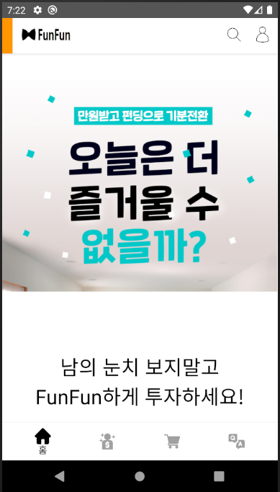
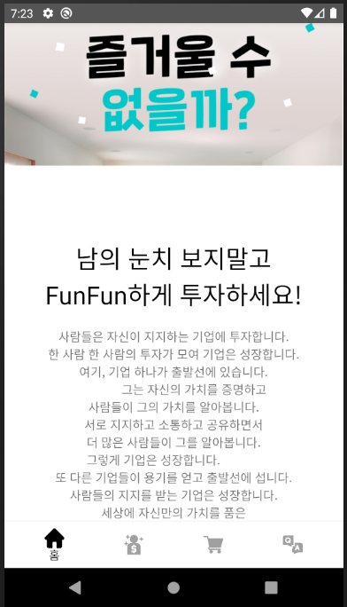
[ 화면구현 ] 메인 페이지 - 사용자
레이아웃
CoordinatorLayout 사용하여 상단바(액션바), 하단바(네이게이션 메뉴) 구현
스크롤 시 상단바가 사라지도록 구현
중앙의 컨텐츠는 프래그먼트로 구현
네비게이션 메뉴를 통한 프래그먼트 변경
클릭 시 해당 내용으로 프래그먼트를 변경

Slide 37
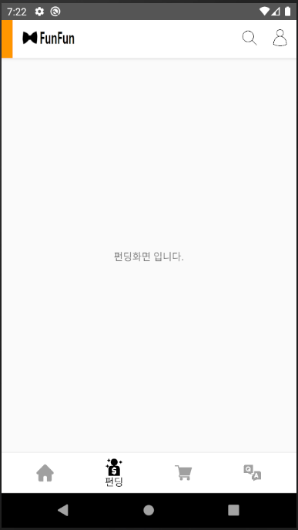
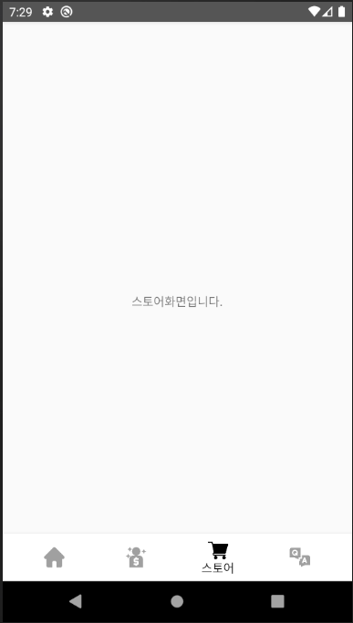
[ 화면구현 ] 메인 페이지 - 사용자
액션바의 메뉴 아이콘
클릭 시 마이페이지 혹은 검색 액티비티로 이동
네비게이션 메뉴를 통한 프래그먼트 변경
클릭 시 해당 내용으로 프래그먼트를 변경

Slide 38
ㅇ
[ 화면설계 ] 로그인 페이지 – 사용자
화면코드
hj_user_m_main_login
1. 로그인
# | 기능
1 | 로그인 - 아이디(가입 시 사용한 이메일)와 비밀번호를 입력하여 로그인, 비밀번호 찾기 버튼을 눌러 찾기 페이지로 이동
2
3
4
5
아이디 입력
비밀번호 입력
아이디/비밀번호 찾기
로그인

Slide 39
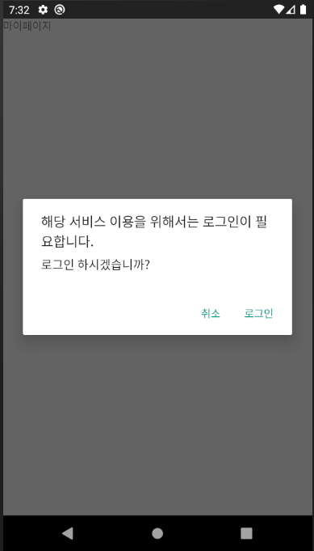
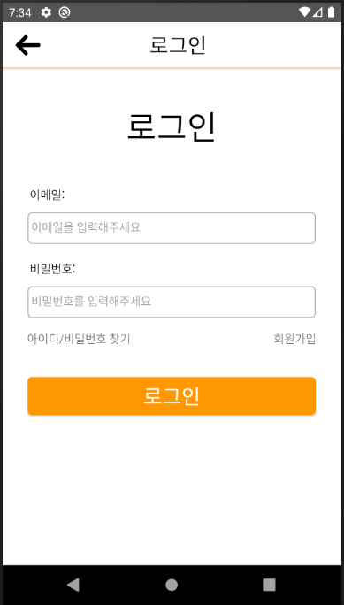
[ 화면구현 ] 로그인 페이지 - 사용자
마이페이지로 이동한 경우
마이페이지로 이동하였을 때, 로그인상태가 아닌 경우 알림창 호출
알림창의 로그인 버튼을 클릭하여 로그인 액티비티로 이동
로그인
이메일, 비밀번호를 입력 후 로그인 버튼을 클릭하여 로그인

Slide 40
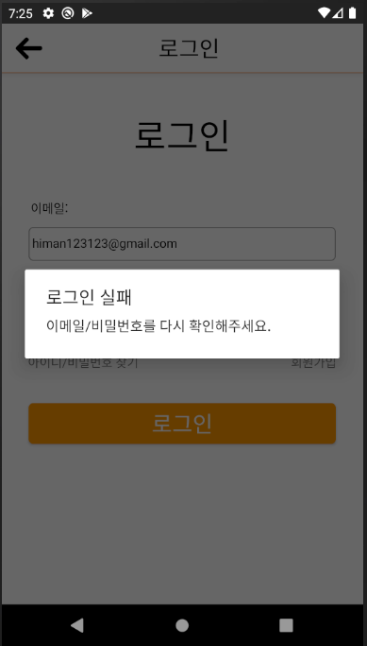
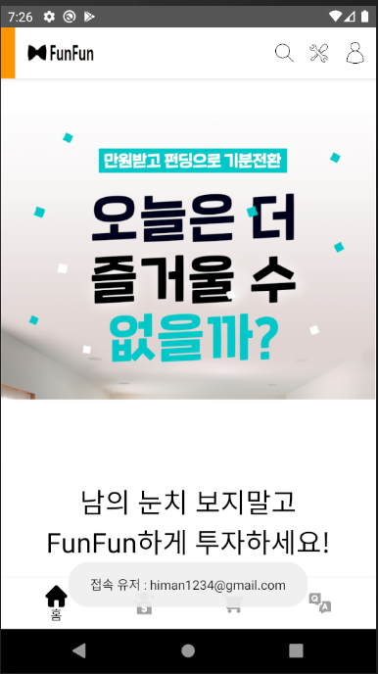
[ 화면구현 ] 로그인 페이지 - 사용자
Volley를 통해 서버와 통신
틀린 아이디와 비밀번호를 입력한 경우, 로그인 실패 알림
로그인에 성공한 경우 Intent에 user정보를 넣고 메인액티비티로 이동

Slide 41
[ 화면설계 ] 회원가입 페이지 – 사용자
화면코드
hj_user_m_main_signup
회원가입 폼
이메일 입력 [ ]
이름 입력 [ ]
비밀번호 입력 [ ]
비밀번호 확인 [ ]
관심 카테고리 설정 [ ]
[회원 가입]
# | 기능
1 | 회원가입 폼 - 이메일, 이름, 비밀번호, 관심 카테고리를 입력하여 회원 가입.
2
3
4
5

Slide 42
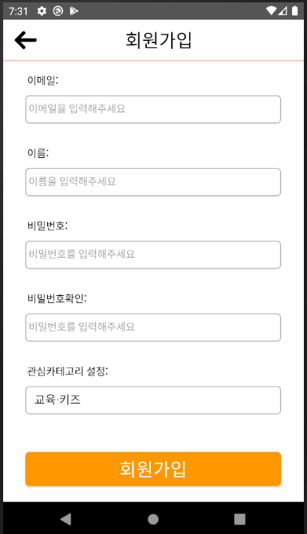
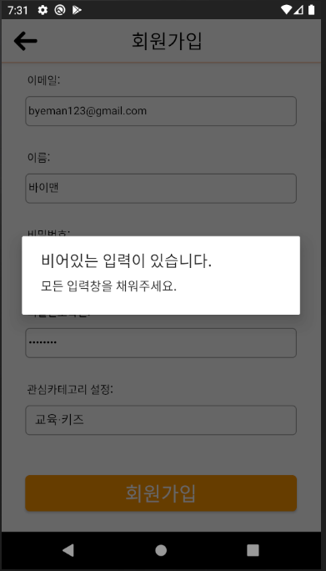
[ 화면구현 ] 회원가입 페이지 - 사용자
Volley를 통해 서버와 통신
입력폼을 모두 작성하고 회원가입 터치 시 회원 등록
입력폼이 비어 있는 경우 알림
이메일 인증 추가
회원 가입 시 이메일 인증 추가 예정

Slide 43
ㅇ
[ 화면설계 ] 아이디/비밀번호 찾기(아이디 찾기) – 사용자
화면코드
hj_user_m_main_findaccount
아이디찾기 | 비밀번호찾기
가입 시 등록한 이메일 주소 입력
# | 기능
1 | 아이디 찾기 - 가입 시 입력한 이메일 주소 사용하여 가입 여부 확인
2
3
4
5
확인

Slide 44
ㅇ
[ 화면설계 ] 아이디/비밀번호 찾기(비밀번호 찾기) – 사용자
화면코드
hj_user_m_main_findaccount
아이디찾기 | 비밀번호찾기
가입 시 등록한 이메일 주소 입력
# | 기능
1 | 비밀번호 찾기 가입 시 등록한 이메일 입력 시 임시 비밀번호 발송
2
3
4
5
확인

Slide 45
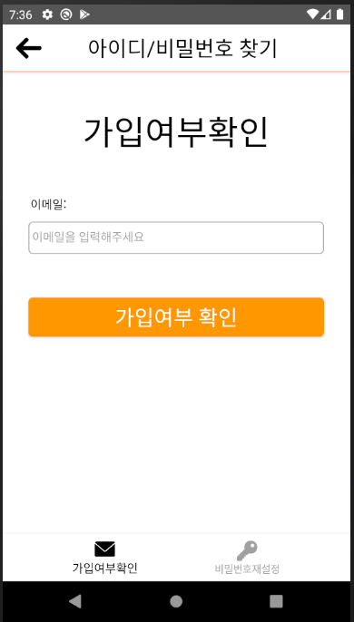
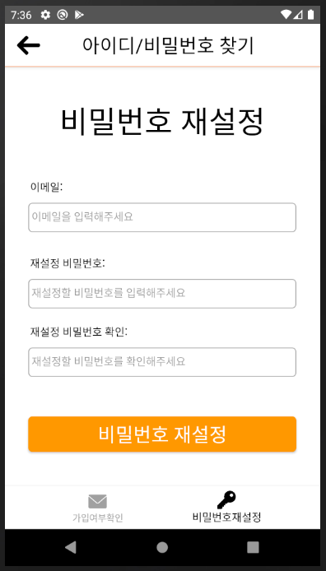
[ 화면구현 ] 아이디/비밀번호 찾기 - 사용자
프래그먼트를 통해 이동
가입여부확인 – 비밀번호 재설정은 프래그먼트를 통해 이동하도록 구현
Volley를 통해 서버와 통신
이메일을 입력하고 가입여부 확인
비밀번호 재설정
이메일 인증 추가
비밀번호 재설정 시 이메일 인증 추가 예정

Slide 46
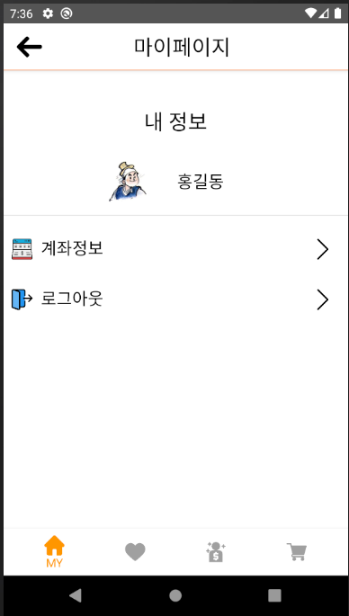
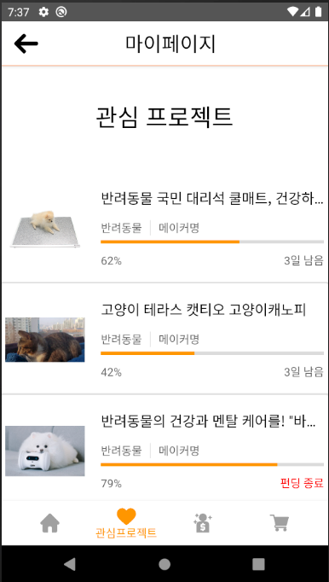
[ 화면구현 ] 마이페이지 - 사용자
마이페이지 접근
로그인 여부에 따라 마이페이지에 접근한 경우 로그인 창으로 이동 또는 마이페이지에 머무를 수 있도록 구현
프래그먼트를 통한 마이페이지 액티비티 내 이동
내 정보, 관심프로젝트, 내 펀딩, 내 주문 탭을 프래그먼트로 이동

Slide 47
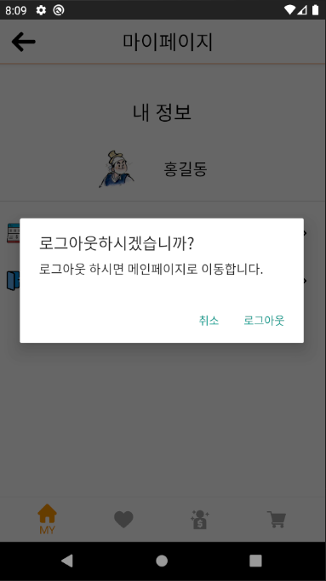
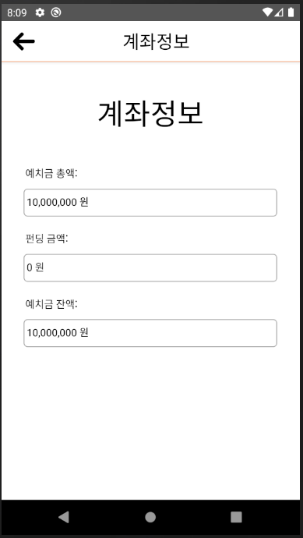
[ 화면구현 ] 마이페이지 - 사용자
내 정보
인텐트에 저장된 유저정보를 Bundle 객체에 담아 Arguments에 저장
프래그먼트에서 getArguments메서드를 통해서 번들객체를 반환받고 유저 정보를 이용
로그아웃
프래그먼트 내에서 getActivity() 메서드를 통해서 activity context를 받아 인텐트에 유저 정보를 빈공간으로 만든 후 메인 페이지로 이동시키면서 마이페이지 액티비티 종료
계좌정보
액티비티에 저장된 유저 정보를 사용하여 Volley를 사용하여 서버에서 계좌정보를 받아옴

Slide 48
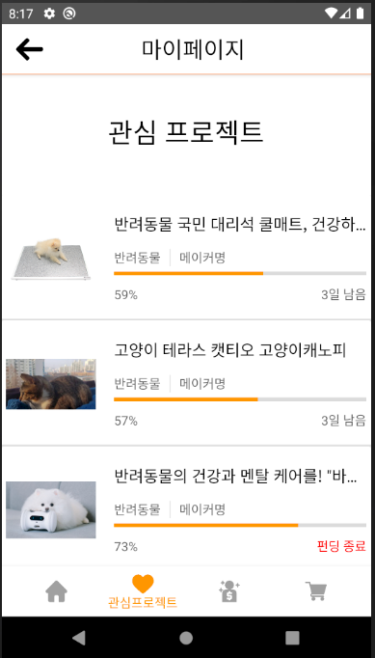
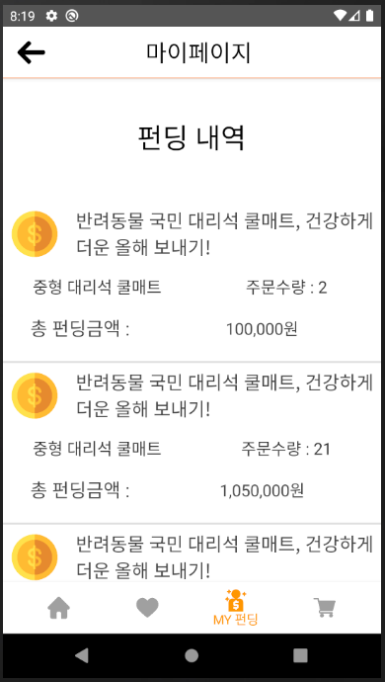
[ 화면구현 ] 마이페이지 - 사용자
관심 프로젝트 및 펀딩 내역
관심 프로젝트 프래그먼트로 이동 시 관심 등록한 프로젝트 정보를 Volley를 받아와서 리스트
클릭 시 해당 프로젝트의 상세 정보 액티비티로 이동할 수 있게끔 구현 예정
스와이프 액션을 통해서 관심 프로젝트를 삭제할 수 있도록 구현 예정
펀딩 내역 프래그먼트로 이동 시 펀딩한 프로젝트가 리스트됨.

